Slide 1
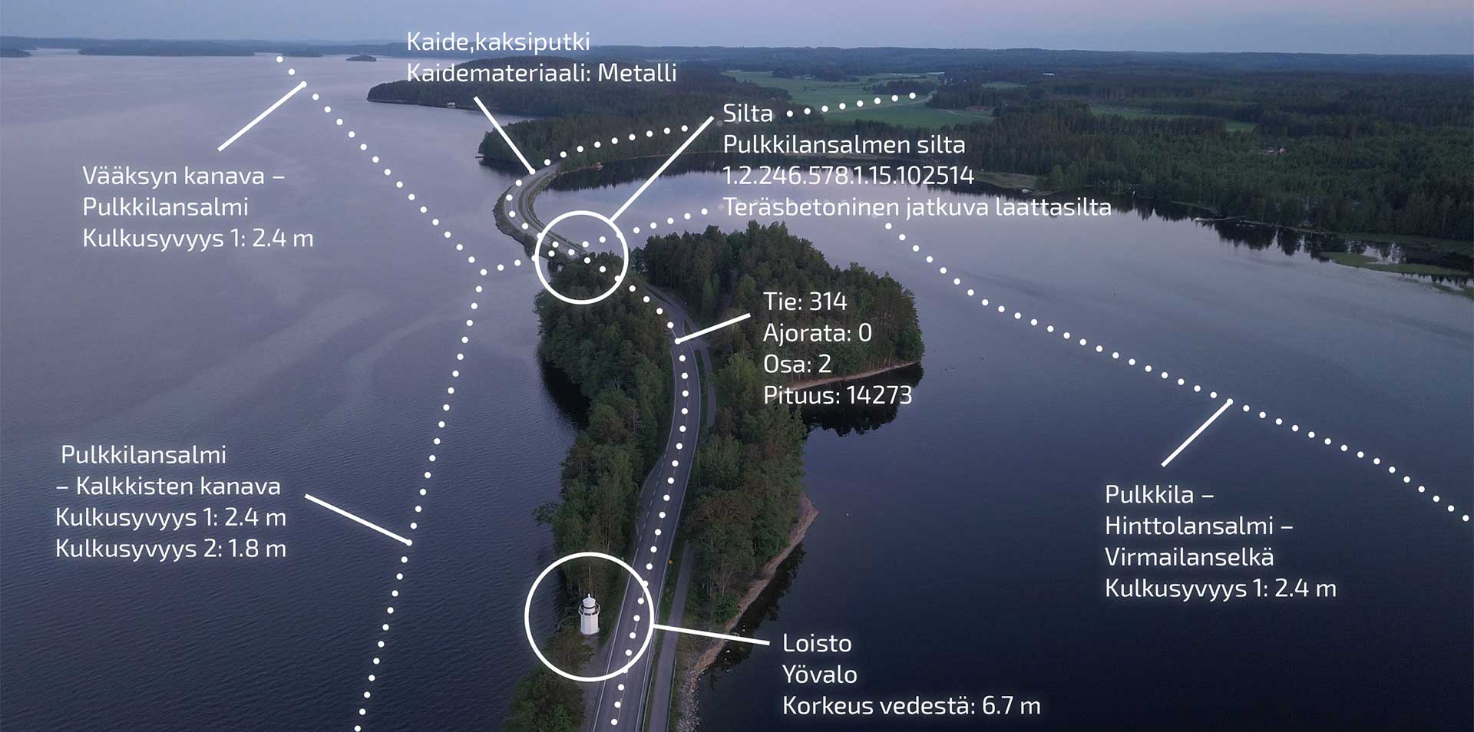
Tievelho-vartti
Terveiset Operoinnista!

Slide 2
Mikä Operointipalvelu?
Lyhyesti: Velhon operointipalvelu toimii osana Velhon tukipalveluita.
Sen fokuksena on:
toimia tukena aineiston viennissä ja luoda prosessi tietojen vientiin tuottajalta Velhoon:
- ELYjen tietopäivitysten käsittely
- hoitourakoiden tietopäivitysten käsittely
- tietoirrotukset, tietopalvelu
antaa teknistä tukea käyttäjille Velhon palveluiden ja rajapintojen käytössä
täsmentää teknisiä ohjeistuksia yhdessä Velhon ja Väyläviraston asiantuntijoiden kanssa
tehdä tarvittavia aineistokonversioita mm. csv – ndjson
+ paljon muuta! Esim. tiedon validointi ja laaduntarkkailu, tietojen päivitys, monipuoliset testaukset, viestintä, tiedontuotannon prosessien parantaminen…
https://ohje.velho.vaylapilvi.fi/velho/operointipalvelu/

Slide 3
Tietojen ajantasaisuus kriittisten kohdeluokkien (P1) osalta – nämä kohdeluokat erityisesti työn alla!
Kriittiset kohdeluokat = tilastoinnin ja YHA:n kannalta pakolliset tiestötiedot
Status 25.4.2023
Kohdeluokka | Ajan tasalla (lukuun ottamatta tieosoitemuutoksia) | Ajan tasalla (mukaan lukien tieosoitemuutokset)
Kaistat | ei | ei
Kunta + Maakunta | kyllä | ei
Liikennemäärät | kyllä | ei
Maanteiden hoitourakka | ei | ei
Palvelusopimukset | ei | ei
Nopeusrajoituspäätökset | ei | ei
Piennar | ei | ei
Pintaukset | ei | ei

Slide 4
Tietojen ajantasaisuus kriittisten kohdeluokkien (P1) osalta
Kohdeluokka | Ajan tasalla (lukuun ottamatta tieosoitemuutoksia) | Ajan tasalla (mukaan lukien tieosoitemuutokset)
Päällysteen korjausluokka | kyllä | ei
Pääväylät | kyllä | ei
Sidotut päällysrakenteet | Kyllä, vain muutama erikoistapaus jäljellä | ei
Sitomattomat päällysrakenteet | Lähes valmis | ei
Soratieluokka | kyllä | ei
Talvihoitoluokka | kyllä | ei
Tekninen toimenpide | kyllä | ei
Tienrakennetoimenpiteet | Kyllä, vain muutama erikoistapaus jäljellä | ei
Toiminnallinen luokka | kyllä | ei
Väylän luonne | kyllä | ei

